Slide 1











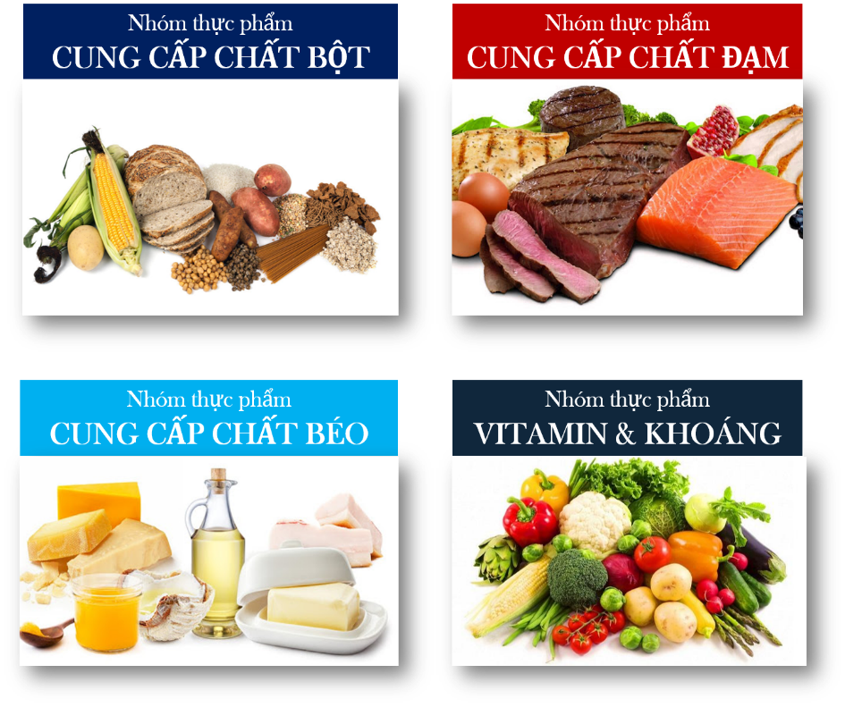










Slide 2

Con người dùng gì để tạo ra các vật dụng?
VẬT LIỆU

Slide 3
Con người lấy cái gì trong tự nhiên để chế biến tạo thành vật liệu?
NGUYÊN LIỆU

Slide 4
Những chất cháy được và khi cháy tỏa nhiều nhiệt gọi là gì?
NHIÊN LIỆU

Slide 5
Nhiên liệu tồn tại ở những thể nào? Cho ví dụ?
Rắn: củi, than
Lỏng: xăng, dầu
Khí: ga

Slide 6
Hãy kể tên bốn nhóm dinh dưỡng chính trong đời sống hằng ngày?
TINH BỘT
ĐẠM
CHẤT BÉO
VITAMIN

Slide 7
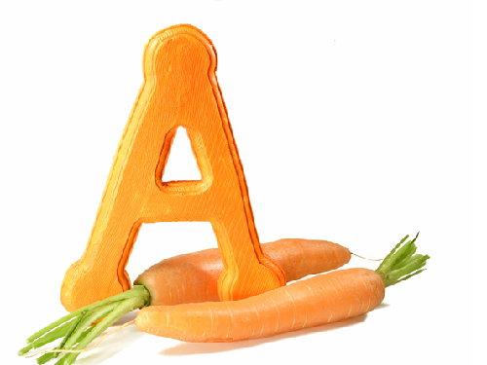
Vitamin nào tốt cho mắt?

Slide 8
BÀI 15:
MỘT SỐ LƯƠNG THỰC, THỰC PHẨM

Slide 9
I. Vai trò lương thực, thực phẩm
Nội dung
II. Các nhóm chất dinh dưỡng trong LT, TP
III. Sức khỏe và chế độ dinh dưỡng

Slide 10
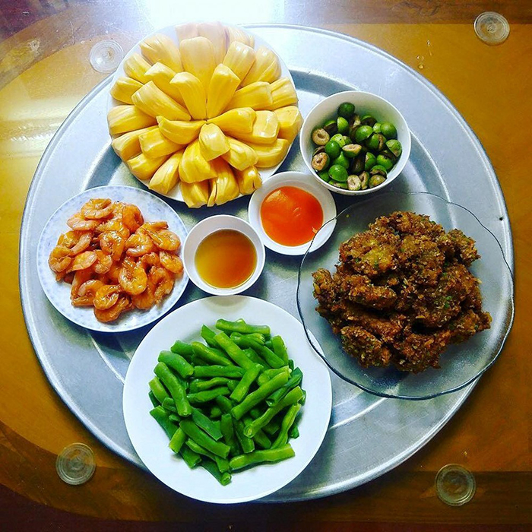
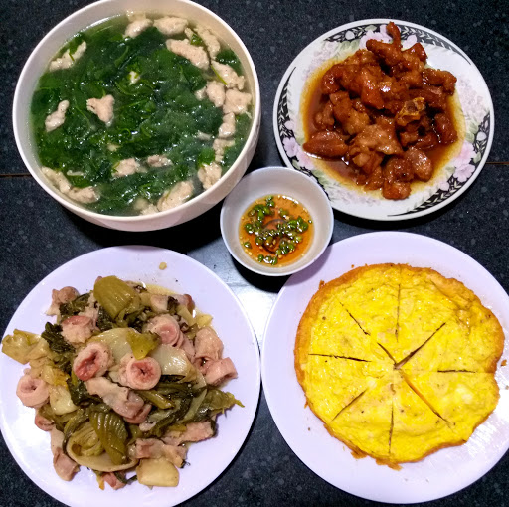

Thảo luận
Hãy nêu một số món ăn mà gia đình em thường ăn hằng ngày?

Slide 11
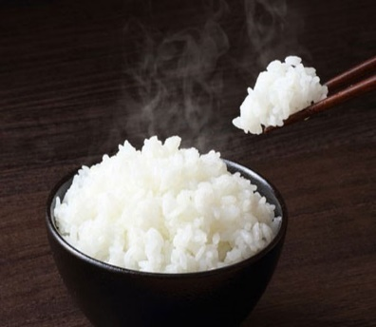
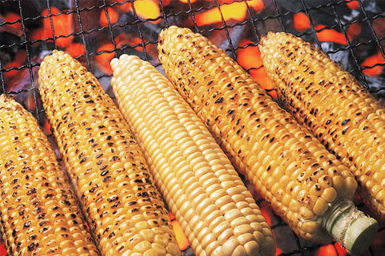
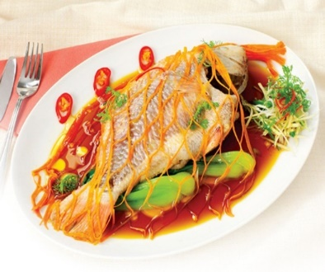
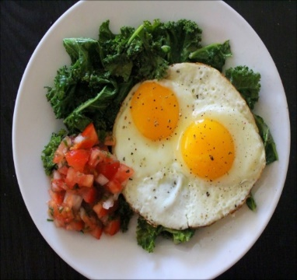

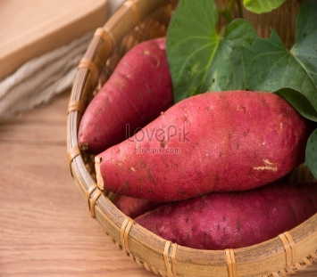
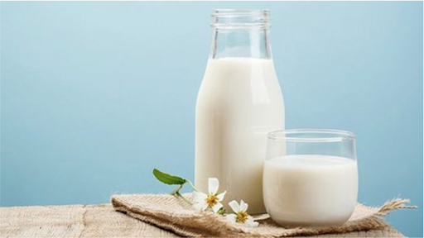
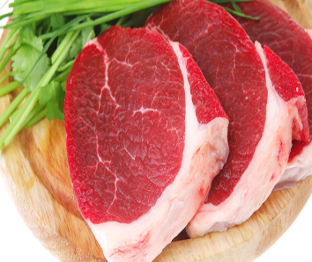
Em hãy cho biết những món ăn đó được nấu từ những lương thực, thực phẩm nào ?

Slide 12
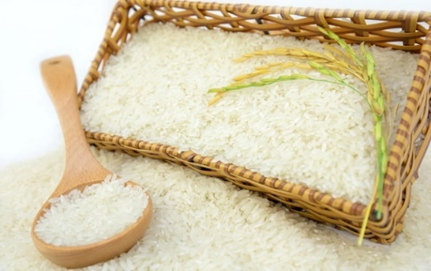
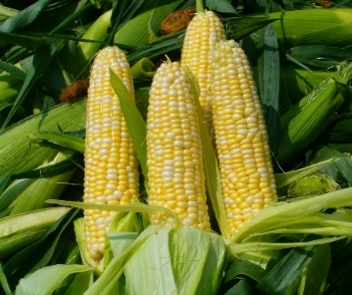
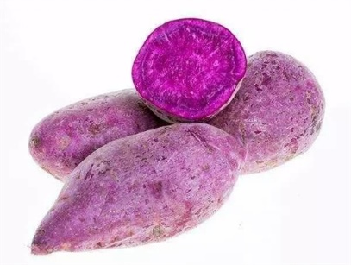
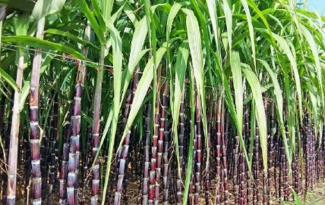
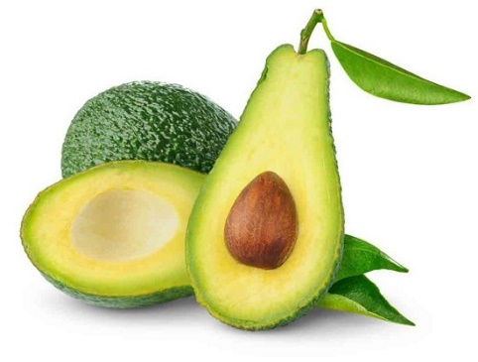
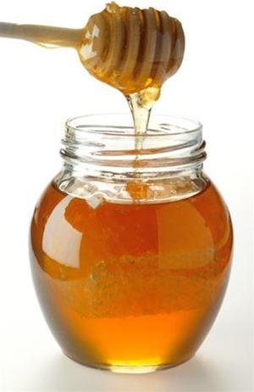
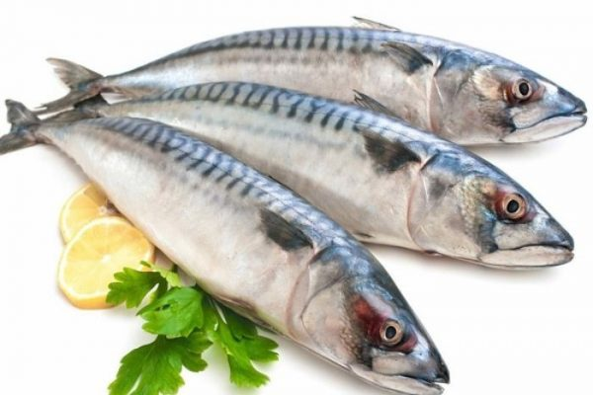
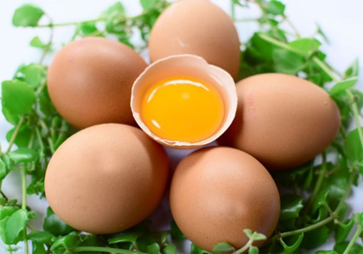
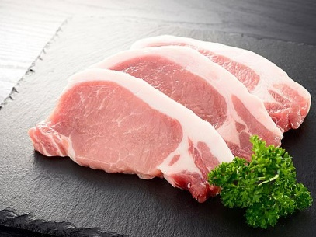
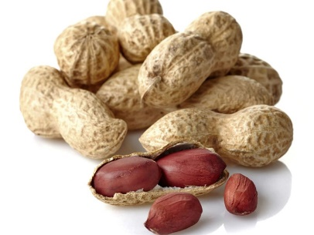
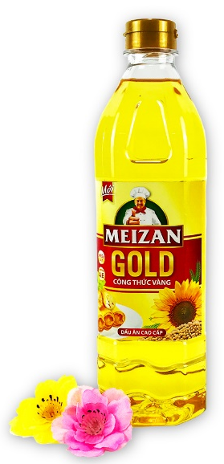
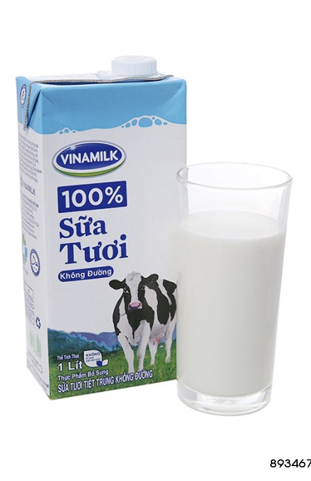
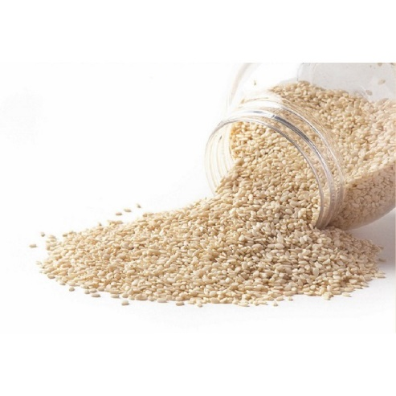
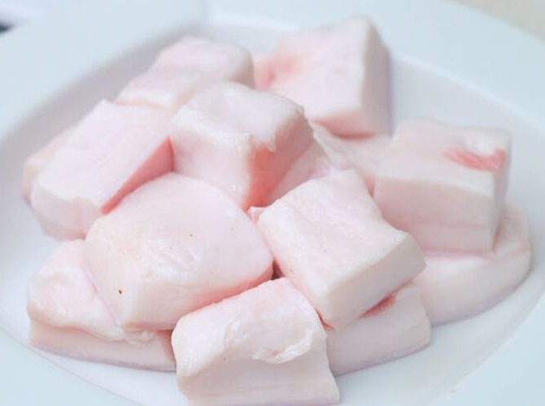
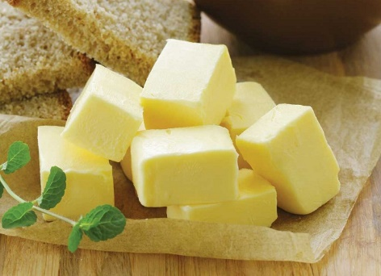
GỌI TÊN CÁC LOẠI LƯƠNG THỰC, THỰC PHẨM
Cho biết đâu là thực phẩm có
nguồn gốc từ động vật, thực vật?

Slide 13
Trả lời câu hỏi
HOẠT ĐỘNG CÁ NHÂN
Câu hỏi 1
*Lương thực, thực phẩm có nguồn gốc từ thực vật: gạo, ngô, khoai lang, mía, các loại quả, đậu, đồ, dấu thực vật, bơ, lạc, vừng, rau xanh.
*Lương thực, thực phẩm có nguồn gốc từ động vật: mật ong, cá, thịt, trứng, mỡ lợn, sữa.

Slide 14

I. VAI TRÒ LƯƠNG THỰC, THỰC PHẨM
Dựa vào các loại lương thực, thực phẩm trên vừa quan sát hoặc qua sự hiểu biết, em hãy cho biết loại nào có thể ăn sống, loại nào phải nấu chín?
Lương thực, thực phẩm có thể ăn sống: rau xanh, củ quả tươi, sữa,...
Lương thực, thực phẩm phải nấu chín: cá, thịt,...

Slide 15

Qua đó ta nhận thấy rằng
Con người cần năng lượng và các chất dinh dưỡng để duy trì sự sống, phát triển, hoạt động.
Thức ăn có thể ở dạng
Lương thực: lúa gạo, ngô, khoai sắn,..
Thực phẩm: thịt, cá, củ, quả, …
Em có thể phân biệt thế nào là lương thực? Thế nào là thực phẩm không?

Slide 16

ĐỊNH NGHĨA LƯƠNG THỰC
- Lương thực là thức ăn chứa hàm lượng lớn tinh bột, nguồn cung cấp chính về năng lượng và chất bột carbohydrate trong khẩu phần thức ăn
- Ngoài ra, lương thực chứa nhiều dưỡng chất khác như protein (chất đạm), lipid (chất béo), calcium, phosphorus, sắt, các vitamin nhóm B (như B1, B2, . . . ) và các khoáng chất

Slide 17


ĐỊNH NGHĨA THỰC PHẨM
- Thực phẩm (thức ăn) là sản phẩm chứa: chất bột (carbohydrate), chất béo (lipid), chất đạm (protein) hoặc nước mà con người có thể ăn hay uống được nhằm cung cấp các chất dinh dưỡng cho cơ thể.

Slide 18
BÀI 15: MỘT SỐ LƯƠNG THỰC, THỰC PHẨM (Tiết 1)
I. Vai trò của lương thực, thực phẩm
- Thức ăn ở dạng lương thực (ngũ cốc: lúa gạo, ngô khoai,…) và thực phẩm (thịt cá, rau,…) được cơ thể chuyển hóa thành năng lượng và chất dinh dưỡng cần thiết cho cơ thể.

Slide 19

I. VAI TRÒ CỦA LƯƠNG THỰC, THỰC PHẨM
Những lương thực, thực phẩm thường dùng ở nhà em có bị hư hỏng không? Nếu có vậy tại sao?
Em có thể nêu một số cách nhận biết lương thực, thực phẩm bị hư hỏng bằng mắt thường?

Slide 20

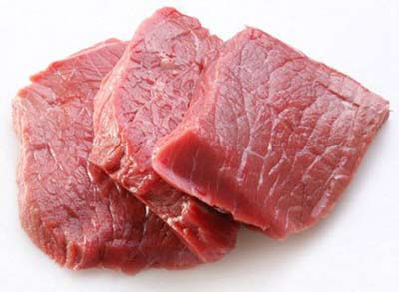
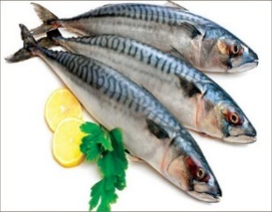
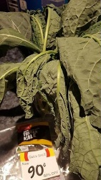
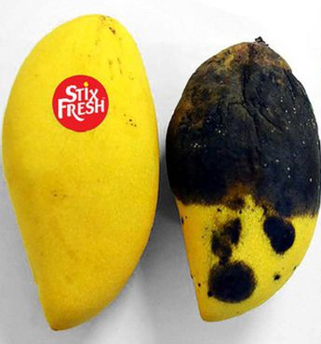
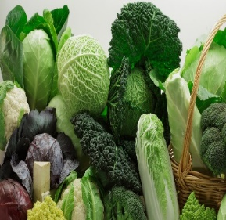


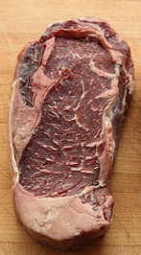
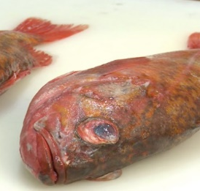
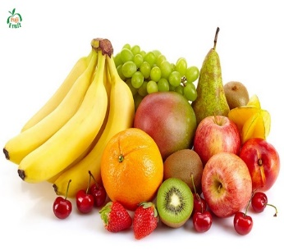
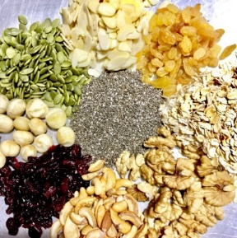
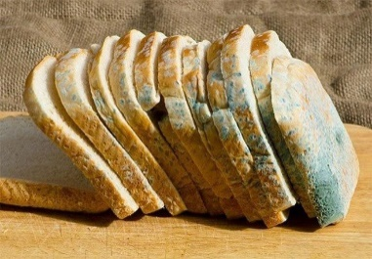
MỘT SỐ THỰC PHẨM PHỔ BIẾN
Thực phẩm thường sử dụng hằng ngày
Dấu hiệu thực phẩm bị hỏng
Trái cây, rau xanh bị héo, thối rữa, chuyển màu sắc
Thịt, cá bị thối rữa, nấm mốc, có mùi ươn khó chịu.
Bánh mì để lâu sẽ xuất hiện mốc xanh.

Slide 21
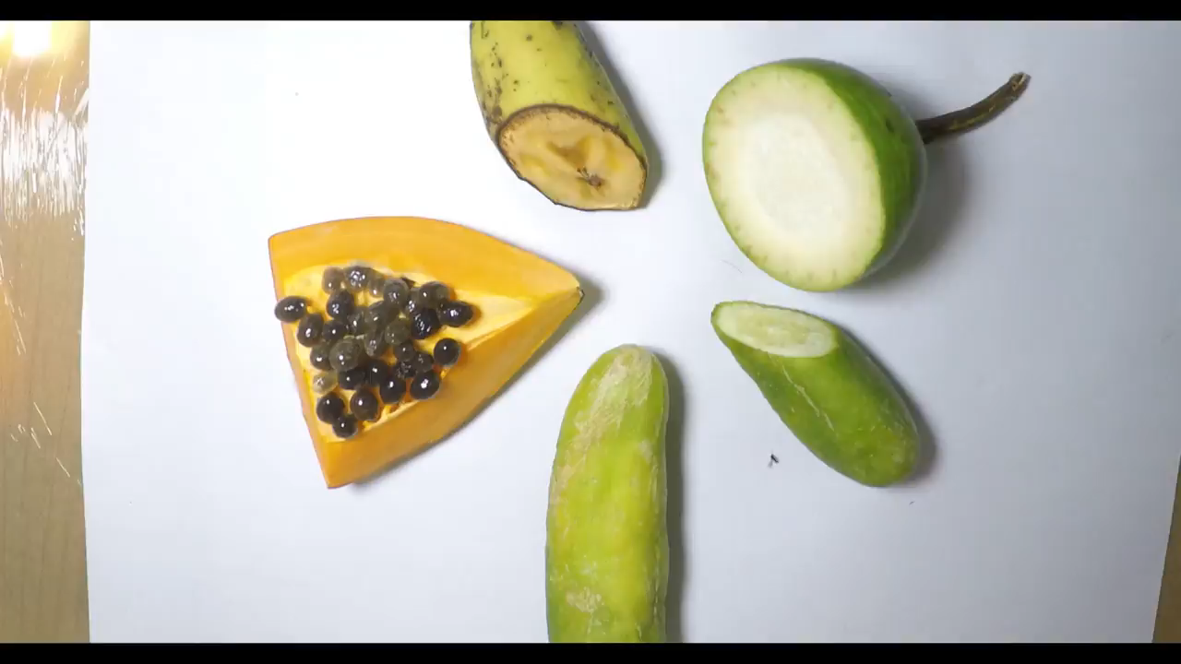
Quá trình phân hủy trái cây

Slide 22
NGUYÊN NHÂN NGỘ ĐỘC THỰC PHẨM
Thực phẩm
Ô nhiễm
Ngộ độc
Các tác nhân độc hại
SINH HỌC | HÓA HỌC | VẬT LÝ
Virus, Vi khuẩn, Vi nấm, Ký sinh trùng | Phân bón, thuốc trừ sâu, phụ gia | Phóng xạ

Slide 23
BÀI 15: MỘT SỐ LƯƠNG THỰC, THỰC PHẨM (Tiết 1)
I. VAI TRÒ CỦA LƯƠNG THỰC, THỰC PHẨM
- Thức ăn ở dạng lương thực (ngũ cốc: lúa gạo, ngô khoai,…) và thực phẩm (thịt cá, rau,…) được cơ thể chuyển hóa thành năng lượng và chất dinh dưỡng cần thiết cho cơ thể.
- Lương thực, thực phẩm dễ bị hư hỏng, nhất là trong môi trường nóng, ẩm. Khi đó, sinh ra những chất độc hại gây ngộ độc, ung thư,…Vì vậy cần bảo quản một cách phù hợp.

Slide 24




II. CÁC NHÓM CHẤT DINH DƯỠNG
Khoáng, vitamin
Lipid
4 NHÓM CHÍNH
Protein
Carbohydrate

Slide 25
Chia lớp thành 4 nhóm .
Em hãy nêu tên các lương thực, thực phẩm thuộc nhóm chất dinh dưỡng mà em nghiên cứu? Và vai trò của các nhóm chất đó?
Khoáng, vitamin
Carbohydrate
Protein
Lipid
2
3
4
1
NHÓM 1
NHÓM 2
NHÓM 3
NHÓM 4

Slide 26
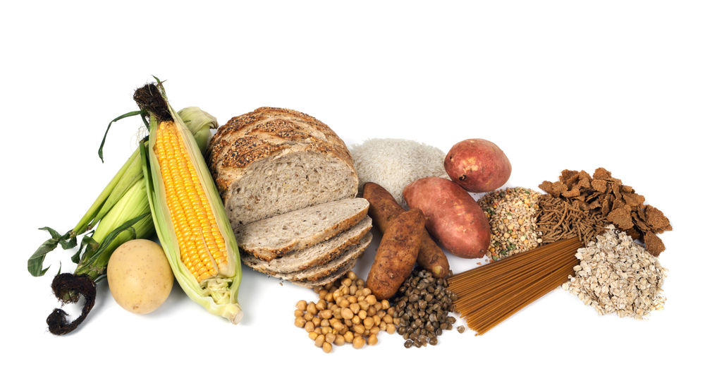
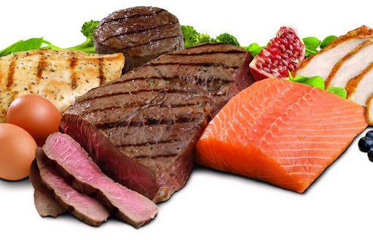
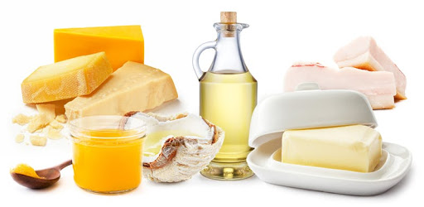
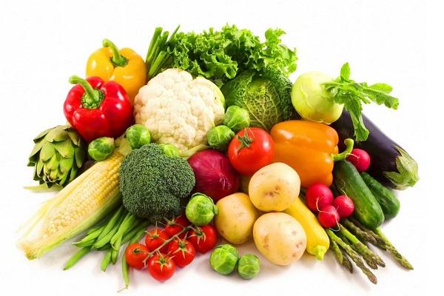
Nhóm thực phẩm
CUNG CẤP CHẤT BỘT
Nhóm thực phẩm
CUNG CẤP CHẤT ĐẠM
Nhóm thực phẩm
CUNG CẤP CHẤT BÉO
Nhóm thực phẩm
VITAMIN & KHOÁNG

Slide 27
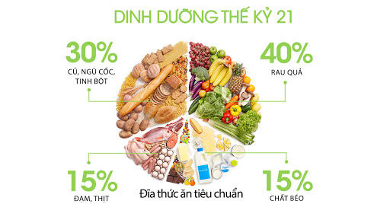
SỰ PHÂN BỐ HÀM LƯỢNG CÁC CHẤT

Slide 28
III.CÁC NHÓM CHẤT DINH DƯỠNG
Gọi chung cho nhóm
tinh bột, đường, chất xơ
Nguồn
gạo, bún, khoai, ngô, lúa mì,..
Khi tiêu hóa
CARBOHYDRATE:
nguồn năng lượng chính cho cơ thể
chuyển thành đường
01
Đường có trong
Mía, thốt nốt, củ cải đường,..

Slide 29
Từ các loại lương thực hình 15.1 sách giáo khoa, hãy nêu một số món ăn có thể chế biến từ các lương thực đó ?
HOẠT ĐỘNG CÁ NHÂN
Lương thực và một số thức ăn được chế biến từ chúng ở Hình 15.1 (SGK):
- Lúa gạo: cơm, bún, phở, bánh đúc, bánh tẻ, bánh nếp (làm từ bột gạo nếp),...
- Ngô: bánh bột ngô, bỏng ngô, xôi ngô,...
- Khoai lang: khoai lang luộc, nướng, bánh khoai lang rán,...

Slide 30
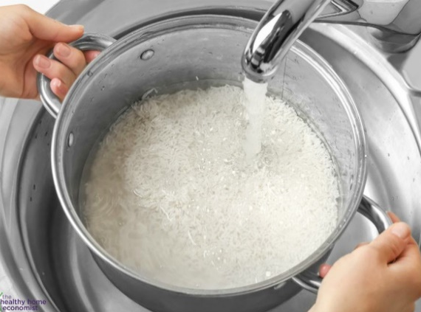
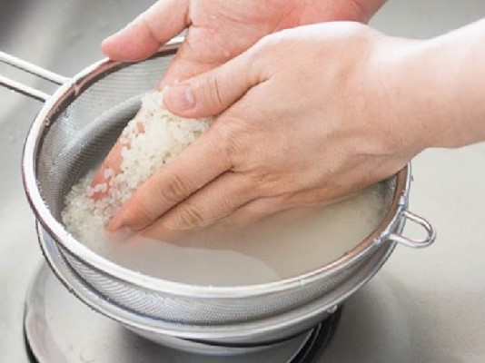
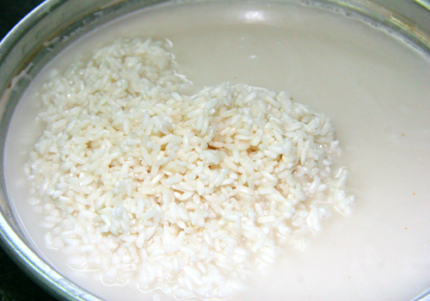
SỰ BIẾN ĐỔI LƯƠNG THỰC
Cho một thìa gạo vào 2 hộp nhựa nhỏ, thêm nước vào 1 hộp cho ướt hết gạo. Để yên ngoài không khí khoảng 5 – 10 giờ. So sánh độ cứng của hạt gạo ở 2 hộp nhựa bằng cách ép chúng bằng 1 vật cứng.
1
Em hãy dự đoán hiện tượng hạt gạo bên đổ nước vào thế nào?
Hạt gạo trong hộp nhựa có thêm nước mếm hơn, dễ bị nghiền vụn.

Slide 31
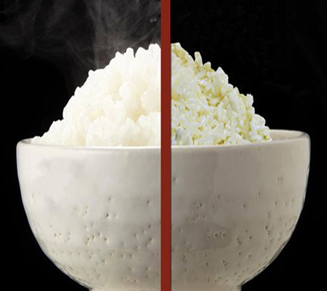
2
Hãy chỉ ra dấu hiệu cho thấy cơm bị thiu
Cơm thiu
Cơm chín
Vậy cơm thiu là khi:
Bát cơm có mùi ôi thiu, mềm nát hơn, có đốm trắng, đen hoặc xanh lá.

Slide 32
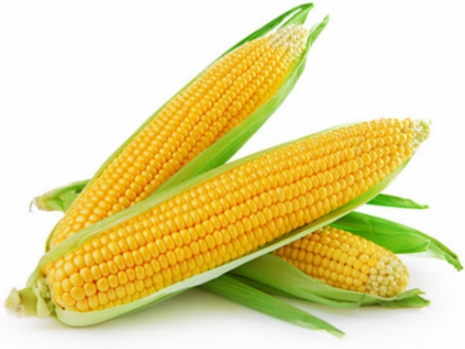
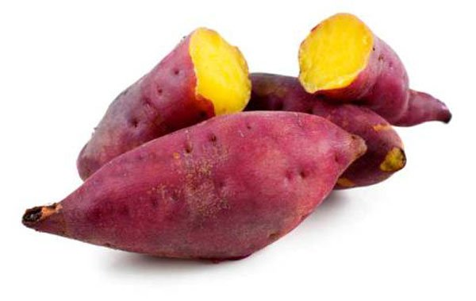
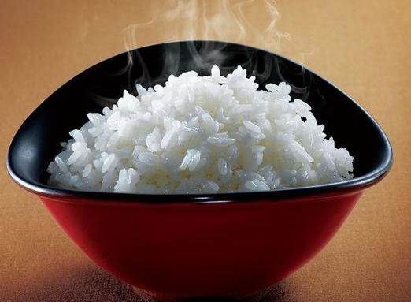
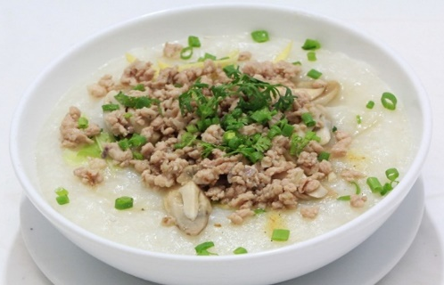
? Hãy đề xuất cách bảo quản lương thực khô (gạo, ngô, khoai, sắn) và lương thực đã được nấu chín (cơm, cháo)?
Đóng bao, bảo quản trong kho hoặc cho vào chum, vại, thùng phi,...
Để nơi khô ráo.
Hong khô,...
Để nơi khô ráo
Không để lẫn thức ăn khác, để nơi thoáng mát hoặc để tủ lạnh.
Cho vào hộp rồi để tủ lạnh.

Slide 33

II. CÁC NHÓM CHẤT DINH DƯỠNG
02
PROTEIN
Chất đạm
Hãy kể tên một số thực phẩm cung cấp protein

Slide 34


7 NHÓM THỰC PHẨM GIÀU PROTEIN
Chất đạm có vai trò cấu tạo, duy trì phát triển cơ thể
Liên quan chức năng sống
Cần thiết cho chuyển hóa

Slide 35

II. CÁC NHÓM CHẤT DINH DƯỠNG
03
LIPID
Chất béo
Thảo luận và trả lời
Sữa, thịt, cá, lòng đỏ trứng, lạc, vừng…
Kể tên một số thực phẩm có chứa hàm lượng chất béo nhiều mà em biết?
Nêu vai trò chất béo?
Dự trữ năng lượng
Chống lạnh
Mặt tốt của chất béo đối với cơ thể người: giữ ấm cho cơ thể, năng lượng dự trữ,...
Mặt xấu của chất béo đối với cơ thể người: khi bị dư thừa, chất béo làm rối loạn trao đổi chất, sinh ra bệnh tật.
“Nêu những mặt tốt và mặt xấu lipid đối với sức khỏe con người.”

Slide 36




II. CÁC NHÓM CHẤT DINH DƯỠNG
03
LIPID
Chất béo
Cá, thịt bốc mùi thiu, thối;
Cốc sữa nổi váng, chua và mất mùi thơm.
Theo các em khi một miếng cá hoặc thịt hoặc một ít sữa khi để ngoài không khí một vài ngày sẽ biến đổi như thế nào?

Slide 37



II. CÁC NHÓM CHẤT DINH DƯỠNG
03
LIPID
Chất béo
Em hãy đề xuất cách bảo quản thịt tươi và thịt nấu chín ở nhà em?
Bảo quản thịt tươi: dùng ngắn ngày thì để ngăn đá tủ lạnh; dài ngày thì sấy khô, hun khói,...
Bảo quản thịt chín để tủ lạnh.

Slide 38
II. CÁC NHÓM CHẤT DINH DƯỠNG
04
Chất khoáng & vitamin
Chất khoáng
Vitamin
Chiếm lượng nhỏ
Hấp thu qua thức ăn
Gồm 2 loại
+ Tan trong dầu: A, D, E, K
+ Tan trong nước: B, C,..
Ví dụ: calcium, phosphorus, iodine (iot), zinc (kẽm),..
Thiếu calcium xương trở nên xốp, yếu
Thiếu iodine gây bệnh bướu cổ, đần độn,…

Slide 39

II. CÁC NHÓM CHẤT DINH DƯỠNG
04
Chất khoáng & vitamin
Suy nghĩ trong 2 phút và trả lời câu hỏi dưới đây:
Hãy kể tên các loại thực phẩm có chứa nhiều chất khoáng và vitamin?
Thực phẩm nào bổ sung nhiều calcium cho cơ thể?
Vitamin nào tốt cho mắt?
Vitamin nào tốt cho xương?

Slide 40

II. CÁC NHÓM CHẤT DINH DƯỠNG
04
Chất khoáng & vitamin
Hãy kể tên các loại thực phẩm có chứa nhiều chất khoáng và vitamin.
Rau xanh, củ, quả tươi, thuỷ sản, hải sản (cá, tôm, cua,...), sữa, trứng,...

Slide 41

II. CÁC NHÓM CHẤT DINH DƯỠNG
04
Chất khoáng & vitamin
2. Thực phẩm nào bổ sung nhiều calcium cho cơ thể?

Slide 42



II. CÁC NHÓM CHẤT DINH DƯỠNG
04
Chất khoáng & vitamin
3. Vitamin nào tốt cho mắt?

Slide 43


II. CÁC NHÓM CHẤT DINH DƯỠNG
04
Chất khoáng & vitamin
4. Vitamin nào tốt cho xương?

Slide 44
BÀI 15: MỘT SỐ LƯƠNG THỰC, THỰC PHẨM
II. Các nhóm chất dinh dưỡng trong lương thực, thực phẩm
Carbohydrate : nguồn năng lượng chính
Là tên gọi chung của nhóm chất chứa tinh bột, đường và chất xơ.
Phần lớn carbohydrate có nguồn gốc từ thực vật
2. Các chất dinh dưỡng khác
Protein (chất đạm):
- Có nhiều trong thịt , cá, trứng, sữa và các loại hạt
- Vai trò : cấu tạo ,duy trì và phát triển cơ thể
b. Lipit (chất béo): là nguồn dự trữ năng lượng cho cơ thể và có tác dụng chống lạnh.
c. Chất khoáng và vitamin
- Chất khoáng rất cần thiết cho sự phát triển của cơ thế . VD:calcium, phosphorus,iodine…
Vitamin: Cơ thể không tự tổng hợp được đa số vitamin mà phải lấy qua thức ăn. Vitamincó tác dụng lớn trong quá trình trao đổi chất. VD: vitamin A,C, D,…

Slide 45
III. SỨC KHỎE VÀ CHẾ ĐỘ DINH DƯỠNG
Suy nghĩ 2 phút và trả lời câu hỏi
Những loại thực phẩm nào tốt cho sức khỏe?
Thời gian nào phù hợp với việc ăn uống để có sức khỏe tốt?
Có nên ăn nhiều đồ ngọt không tại sao?

Slide 46


Slide 47


III.SỨC KHỎE VÀ CHẾ ĐỘ DINH DƯỠNG
NÊN
Nên ăn đủ chất
Chế độ ăn đa dạng
Hoạt động thể lực
Thư giản trí não
Nên chia nhỏ bữa ăn trong ngày thành 3 bữa chính và từ 1 đến 3 bữa phụ
Đủ 4 nhóm chất dinh dưỡng
Buổi sáng quan trọng nhất
Không nên ăn nhiều vào buổi tối

Slide 48
CHÚC CÁC EM HỌC TỐT

